Slide 1
MATNLI FUNKSIYALAR
EXCEL DASTURIDA

Slide 2
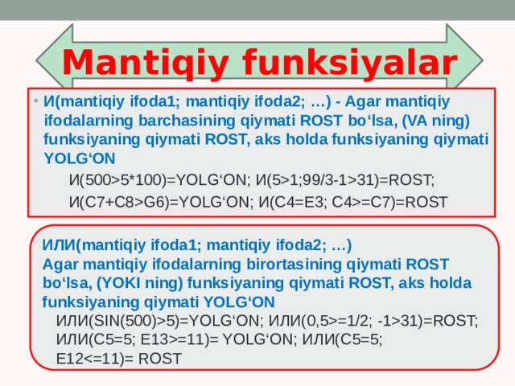

Slide 3
Excelda eng tez-tez ishlatiladigan ba'zi bir matn funktsiyalari (tezkor ma'lumotnoma). Funktsiyalar haqida ko'proq ma'lumotni funktsiya ustasi dialog oynasida va shuningdek topish mumkin excel yordam tizimi.
Matn funktsiyalari raqamli matn qiymatlarini raqamlarga, raqamli qiymatlarni belgilar qatoriga (matn satrlari) o'zgartiradi, shuningdek, belgilar satrlari bo'yicha turli xil operatsiyalarni bajarishga imkon beradi.
MATN funktsiyasi
TEXT funktsiyasi raqamni belgilangan formatdagi matn qatoriga o'zgartiradi. Sintaksis:
\u003d MATN (qiymat, format)
Qiymat argumenti har qanday raqam, formula yoki katakcha ma'lumotnomasi bo'lishi mumkin. Format argumenti qaytarilgan satr qanday ko'rsatilishini aniqlaydi. Siz xohlagan formatni belgilash uchun yulduzcha tashqari har qanday formatlash belgilaridan foydalanishingiz mumkin. Umumiy formatdan foydalanishga yo'l qo'yilmaydi. Masalan, quyidagi formula 25.25 matn satrini qaytaradi:

Slide 4
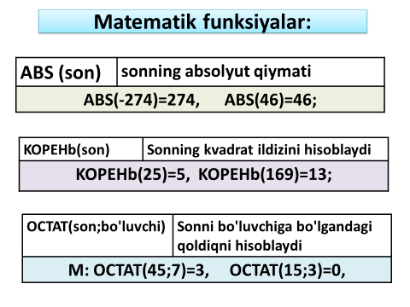

Slide 5
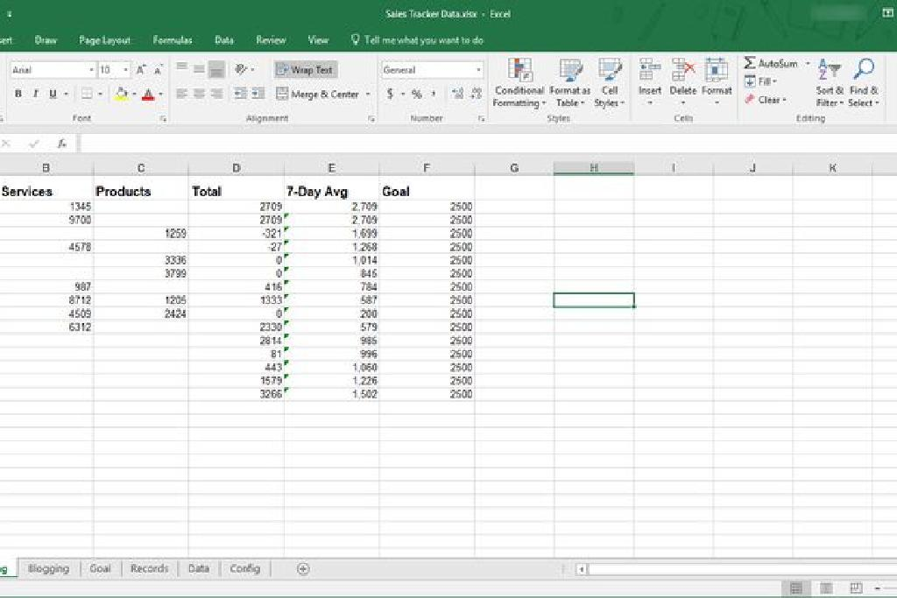
EXCEL DASTURIDA JADVAL TUZIB OLAMIZ

Slide 6
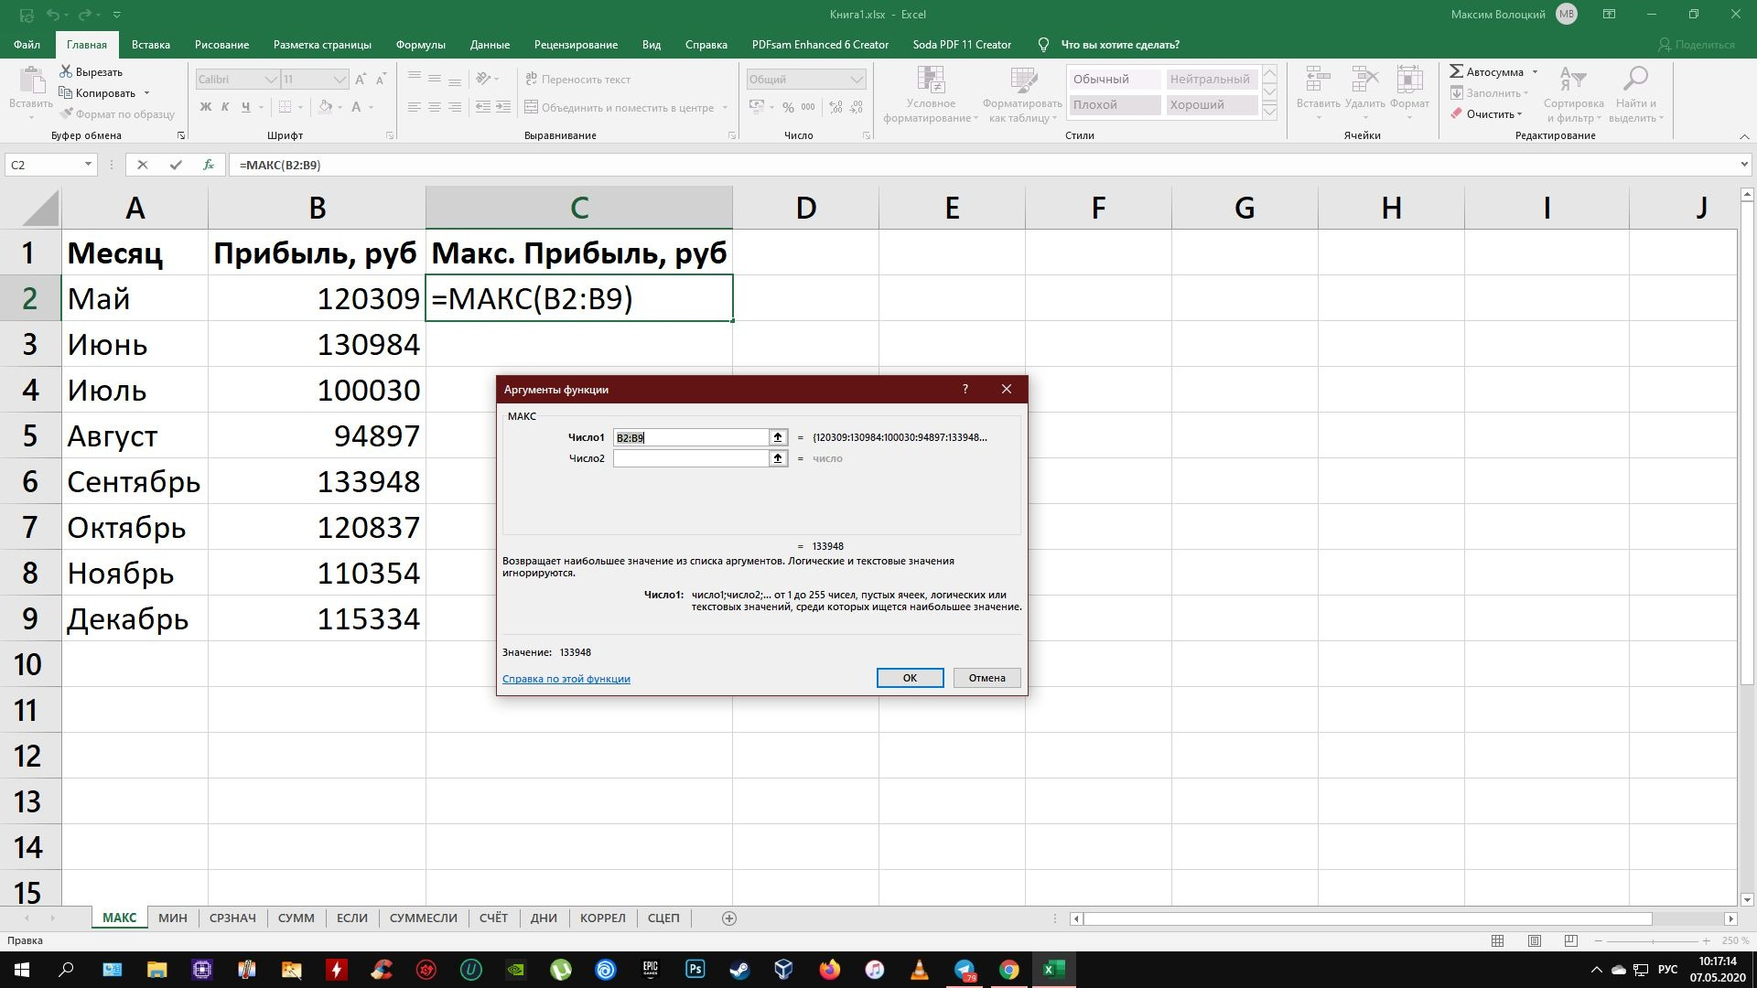
Excelda 2-jadvalimiz

